Slide 1

INTRODUCCIÓN A CSS
SERGIO SÁNCHEZ CARRASCO

Slide 2
INDICE DE CONTENIDOS
1.FORMAS DE ENLAZAR HTML Y CSS.
2. SELECTORES CSS
3. PROPIEDADES DEL TEXTO
4. TIPOGRAFÍAS EXTERNAS
5. MODELO DE CAJA (BOX-MODEL)
6. BORDERS + EJEMPLO CON UN INPUT.

Slide 3
1.FORMAS DE ENLAZAR HTML CON CSS.
A pesar de que vamos a ver tres formas distintas, solamente una es la correcta y es la última.
La primera forma consiste usando estilos en línea en el propio html.
<p style="color: red;">
Este es un parrafo …
</p>
Esta NO se usa porque se mezcla el código y lo suyo es tenerlo todo en dos archivos.

Slide 4
1. FORMAS DE ENLAZAR HTML CON CSS.
La segunda forma es usando como etiqueta style:
<body>
<p>Este es un parrafo aleatorio para desarrollar en css. Veremos que haremos</p>
<style>
p {
color: red;
}
h1 {
color: aqua;
}
</style>
</body>
Tampoco es correcta.

Slide 5
1. FORMAS DE ENLAZAR HTML CON CSS.
La tercera forma es la que vamos a utilizar enlazar con la etiqueta link:
<head>
<title>
Selectores CSS.
</title>
<link rel="stylesheet" href="styles.css">
</head>
Donde en href ponemos el archivo css con el que queremos enlazarlo.
div{
border: 10px solid black;
}

Slide 6
2. SELECTORES EN CSS.
Hay tres tipos de selectores en CSS:
  Selectores de Elementos
  Selectores de Clases
  Selectores de ID’s
Veremos cada uno de ellos con ejemplo.

Slide 7
2.1. SELECTORES DE ELEMENTOS.
Podemos crear nuevos elementos/etiquetas nosotros (no recomendable) o con las etiquetas disponibles de HTML:
<NUEVOELEMENTO> ajajajaja </NUEVOELEMENTO> (NO)
NUEVOELEMENTO { color: cadetblue; }
Igual con elementos disponibles en HTML.
<p> Buenas tardes </p> (SI)
p{
Color: red;
}

Slide 8
2.2 SELECTORES DE CLASES
Seleccionan todos los elementos de una clase concreta de html.
.hola{
}
Se llama en css a través de “.”+ nombre de la clase correspondiente, en este caso . + hola.

Slide 9
2.3 SELECTORES DE ID’S
HTML:
<li id="ingrediente-secreto">
Jamón Ibérico de la Mauritania ibérica
</li>
CSS:
#ingrediente-secreto {
color: cadetblue;
}

Slide 10
3. PROPIEDADES DEL TEXTO
Veremos aquí algunas propiedades que le podemos poner al texto con css.
Font-family: 'Arial', sans-serif;
  Lo podemos poner entre comillas, es el tipo de letra.
  Podemos poner más tipos de letras por si el primer tipo no funciona.
Font-size: 16px. Indica el tamaño de letra.
  Lo medimos en pixeles.
Font-weight: bold. Anchura de las letras.
Font-style: italic. Para letra cursiva y demás.

Slide 11
3. PROPIEDADES DEL TEXTO.
Text-align: center,justify…
  Alineamiento del texto, bastante importante.
Text-decoration: underline, upperline
  Decora el texto, lo puede subrayar por arriba, por abajo…
Line-height: 1.4. Altura de línea.
Letter-spacing: 1px. Espacio entre cada palabra de un texto.
Text-transform: uppercase/lowercase… transforma cada palabra del texto con la etiqueta en mayúsculas, minúsculas…

Slide 12
3. PROPIEDADES DEL TEXTO
Text-shadow: 0px 0px 4px #f99; Le aplica sombra al texto correspondiente. Muy util., pero ya lo veremos con más detalles.

Slide 13
4. TIPOGRAFÍAS EXTERNAS.
Sirve para poder elegir un Font-family que nosotros queramos, poder modificar las propiedades de ese Font-family para que tenga más o menos Font-weight… nos permite modificar distintos tipos de letras.
Tenemos dos ejemplos:
  Con Google Fonts.
  Configurar nosotros nuestras propias tipografías.
La mejor opción es configurar nosotros nuestras propias tipografías, así que vamos a ver cómo hacerlo.

Slide 14
4.1 CONFIGURAR NUESTRA PROPIA TIPOGRAFÍA
Vamos a ver los distintos pasos a seguir.
Primer paso: Crear un archivo .css. Y descargarnos la letra en fonts.google.com. Nos llevamos la carpeta nuestro directorio.
Segundo paso: declarar en css un @font-fase:
@font-face {
font-family: "Montserrat";
src: url("fonts/Montserrat-ExtraLight.ttf") format("truetype");
font-weight:100;
}
Font-family es el nombre que le queremos poner, el src ponemos la fuente y el format y declaramos el Font-weight dependiendo si el tipo de letra es light normal…

Slide 15
4.1 CONFIGURAR NUESTRA PROPIA TIPOGRAFÍA
Podemos añadir otras @font-fase y otros tipos de letras por ejemplo regular.ttf, ExtraBold ttf..
Y así con más características. Podríamos definir más sobre la misma cambiando por ejemplo el font-weight u otras propiedades útiles. Luego los cambios también los tenemos que reflejar en styles.css para elegir entre las que hemos creado nosotros. Podemos ponerlas según el font weight buscando light, bold y después ajustar el font weight en el style para que vayamos cambiando de anchuras.

Slide 16
5. MODELO DE CAJA.
También conocido como Box-model tiene las siguientes 4 propiedades principales:
  Content (Contenido)
  Padding (Relleno)
  Border (Borde)
  Margin (Margen)

Slide 17
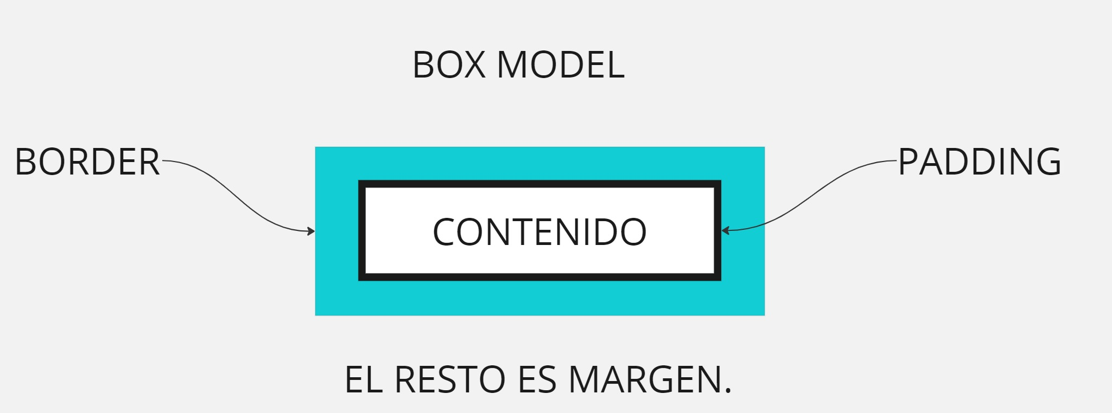

Slide 18
5.1 PADDING Y MARGIN.
Ejemplo con clases:
.formulario{
background: red;
}
.formulario_input{
padding:90px, 102px;
background-color: black;
width:100%;
color:red;
margin:10px ;
}

Slide 19
5.1PADDING Y MARGIN
En cuanto al padding, una forma muy correcta de ajustarlo es la siguiente:
.formulario{
background: red;
padding: 20px 0 20px 30 px;
}
Ajustamos de esta forma el padding primero el de arriba, luego a la derecha, luego abajo y finalmente a la izquierda. (Sentido de las agujas del reloj)

Slide 20
5.1PADDING Y MARGIN
El margen en los elementos hermanos puede ser complejo. Si por ejemplo tenemos dos elementos que son cajas que se encuentran una encima de otra, si nosotros aplicamos un margen inferior a la caja de arriba de 10 pixeles, y un margen superior a la caja de debajo de 10 pixeles también, podemos pensar que se superponen y suman. Pero esto, sin embargo, no es correcto. Lo que ocurre es que deja el espacio entre ambas que corresponda con el mayor entre ellos. Es decir, si en vez de 10 – 10 fuera 10 – 30 se quedaría con 30 de espacio. En el caso de ser iguales, se queda con ese valor.
En la siguiente imagen se ve perfectamente.

Slide 21
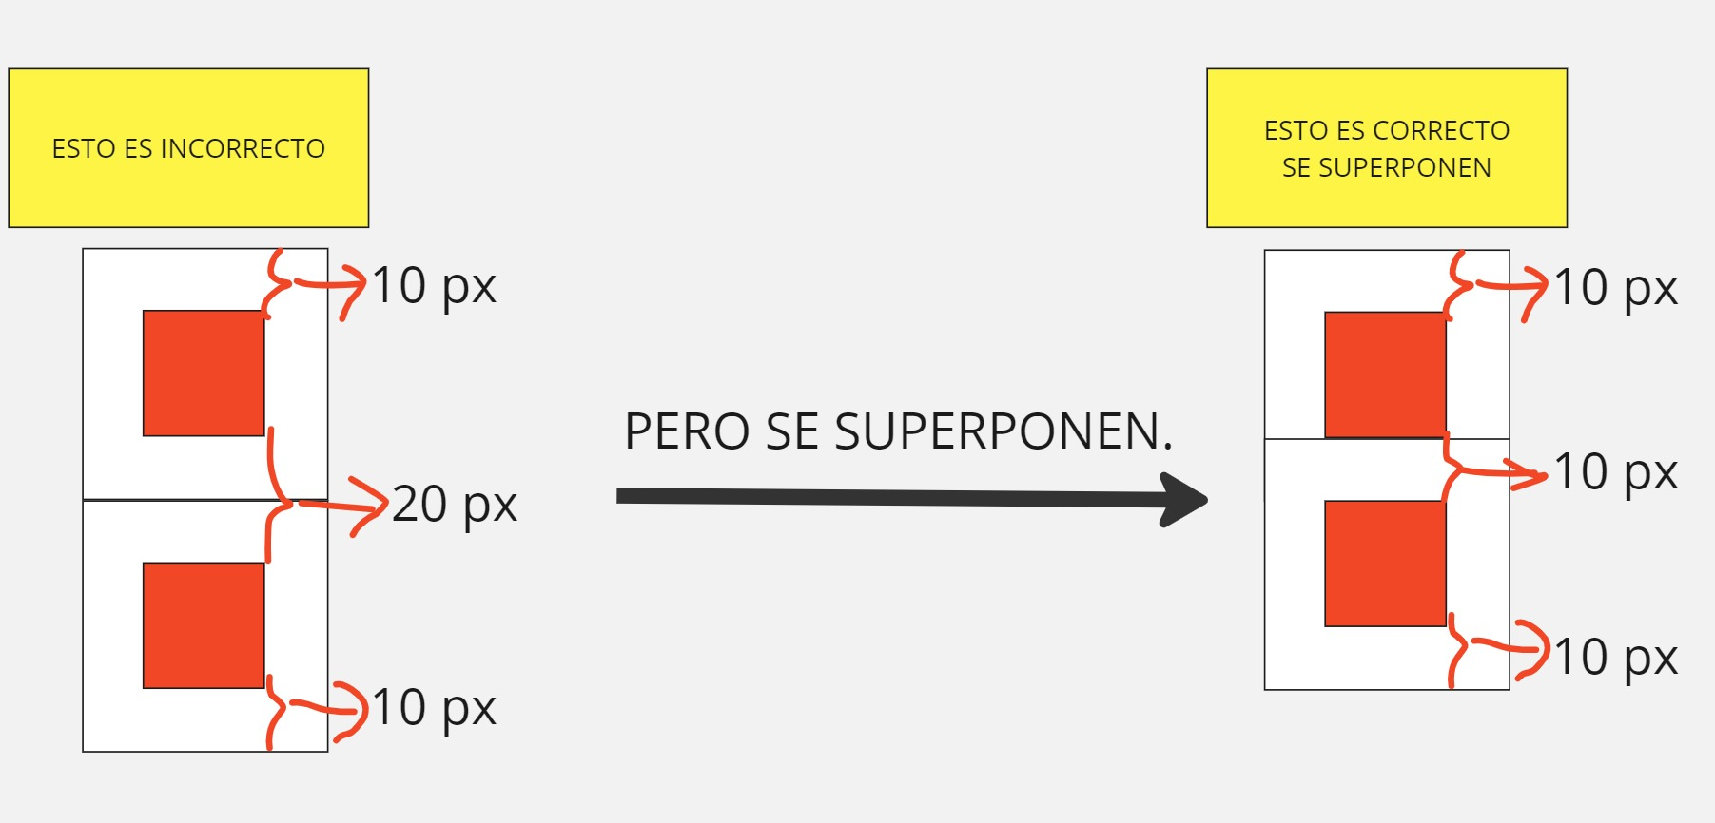

Slide 22
5.1PADDING Y MARGIN
Como podemos ver se superponen.
El caso que hemos explicado en css sería el siguiente:
.box1{
background: red;
height: 150px;
width: 150px;
margin-bottom:10px ;
}
.box2{
background: red;
height: 150px;
width: 150px;
margin-top: 10px;
}
Dos elementos llamados cajas a los que aplicamos un margen superior e inferior del mismo tamaño se superponen. Si los márgenes son distintos dejara como margen el de mayor tamaño.

Slide 23
6. BORDERS
Algunas de las propiedades que podemos modificar para los bordes son las siguientes:
  Border-width: Anchura del borde
  Border-style: Estilo del borde, puede ser solid, dashed…
  Border-color: Color del borde
  Border-radius: Grado de redondeo de las esquinas del borde.
Ejemplo:
div { border: 10px solid blue; border-radius: 10px;}
¡Estas tres las podemos poner todas en la misma línea en ese orden, width, color y style. El border radius lo ponemos después!

Slide 24
6. BORDERS
Además, podemos ajustar el borde arriba, a la izquierda, abajo y a la derecha de manera individual:
div {
border-top: 5px dashed midnightblue;
border-right: 5px solid gray;
border-bottom: 5px dashed midnightblue;
border-left: 5px solid gray;
}

